Slide 1




Профилактика аутодеструктивного поведения и алгоритм работы со случаями попытки суицида
Акимова Елена Федоровна,
Директор МАОУ ДО ДДиЮ «Факел»
Томск – 2026

Slide 2
Первичная профилактика суицидального риска
Первичный уровень профилактики суицидального риска в образовательной организации направлен на укрепление психического здоровья в целом и проводится со всеми субъектами образовательной среды (дети, родители, педагоги).
Объектом первичной профилактики являются учащиеся, не имеющие суицидальных мыслей и намерений.
Цель первичной профилактики – минимизация возможного риска возникновения суицидальных намерений в будущем у психологически благополучных субъектов.
Общая
- информационно-просветительская работа
- диагностика суицидального поведения обучающихся
- создание и поддержание благоприятного психологического климата в образовательной организации
Частная
направлена на выявление учащихся, переживающих кризисные ситуации или находящихся в кризисном состоянии с риском развития суицидального поведения.

Slide 3
Вторичная профилактика суицидального поведения
Вторичная профилактика – это поддержка лиц, находящихся в кризисной ситуации.
Основная цель вторичной профилактики – помочь человеку с выявленными суицидальными намерениями найти выход из сложившейся ситуации и стабилизировать его психологическое состояние. Главная роль при интервенции отводится специалистам узкого профиля, имеющим соответствующую квалификацию (психологам, психиатрам, социальным педагогам).
- организация социальной среды;
- информирование;
- организация активной деятельности, альтернативной девиантному поведению: познание (путешествие), испытание себя (походы в горы, спорт с некоторой долей риска), значимое общение, любовь, творчество, деятельность;
- организация здорового образа жизни;
- активизация личностных ресурсов;
- минимизация негативных последствий суицидального поведения, направленная на профилактику рецидивов или их негативных последствий.

Slide 4

Третичная профилактика суицидального поведения
Третичная профилактика (поственция) – это помощь, которая оказывается людям, уцелевшим после самоубийства, и их окружению; она также направлена на социально-психологическое сопровождение близких суицидиента и предотвращение подражательных суицидов.
Главная роль отводится специалистам профильных организаций. Поственция имеет в виду усилия по предотвращению повторения акта аутоагрессии, а также предупреждение развития посттравматических стрессовых расстройств у оставшихся в живых после суицидальной попытки и их окружения.
Задачи поственции состоят в облегчении процесса приспособления к реальности у людей, переживающих трудности, уменьшении степени заразительности суицидального поведения, оценке и идентификации факторов риска повторного суицида.

Slide 5
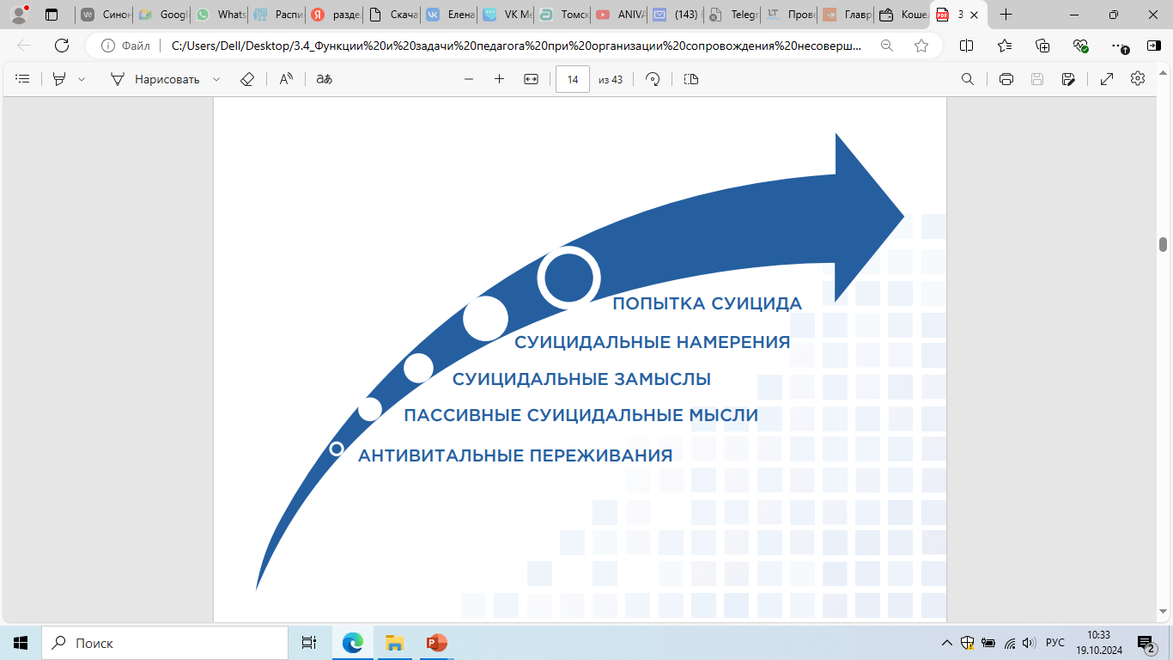

Суицидальное поведение
ЭТАПЫ ФОРМИРОВАНИЯ СУИЦИДАЛЬНОГО ПОВЕДЕНИЯ

Slide 6
Профилактика суицидов в ООУ
Алгоритм взаимодействия в ООУ
Наблюдение за изменениями в поведении и внешнем виде (карта наблюдения)
Назначение наставника (тьютера) из числа педагогических работников
Отслеживание высказываний несовершеннолетних
Вовлечение в кружки, секции, волонтерские движения, РДДМ
Контроль за посещаемостью занятий, отслеживание прогулов и опозданий
Мониторинг социальных сетей, социального окружения, изменения семейных ситуаций
Вовлечение в социально-активную деятельность (в проведение мероприятий, выполнение поручение совместно с одноклассниками и референтной группой)
Своевременное направление к узким специалистам для оказания профессиональной помощи
Контроль за выполнением рекомендаций узких специалистов родителями (законными представителями)
Создание ситуации успеха

Slide 7
Профилактика суицидов в ООУ
Своевременное выявление учащихся с личностными нарушениями и обеспечение их психологической поддержкой;
Раннее формирование устойчивых интересов (спорт, искусство, познание);
Организация деятельности, альтернативной отклоняющемуся поведению: кружки по интересам и спортивные секции, экскурсии и турпоходы, волонтерские движения и пр..;
Проявление наблюдательности и умения своевременного распознавания признаков суицидальных намерений, словесных высказываний или изменений в поведении;
Оказание помощи в учебе ученикам с низкой успеваемостью;
Формирование умения себя занять и трудиться;
Своевременное направление учащихся на лечение в связи с психическими расстройствами и злоупотреблением алкоголем или наркотиками;
Осуществление мероприятий по ограничению доступа к возможным средствам самоубийства - токсическим веществам и опасным медикаментам, пестицидам, огнестрельному или иному оружию и пр.;
Оказание помощи учителям и другим работникам школ в преодолении стресса на рабочих местах.

Slide 8
Антивитальные переживания
ОСНОВНЫЕ СИМПТОМЫ
Алгоритм действий ООУ
перепады настроения;
нарушения сна;
физический дискомфорт, в том числе боли в животе и головные боли;
проблемы с концентрацией внимания, что резко снижает успеваемость;
становится замкнутым или много времени проводит в одиночестве, избегает контактов как со сверстниками, так и со своими близкими, в том числе родителями
Направить к психологу
Известить родителей (законных представителей)
Наблюдение за несовершеннолетним (в т.ч. социальные сети)
Определение значимых взрослых и сверстников
Повышение общего благополучия (позитивная профилактика)

Slide 9
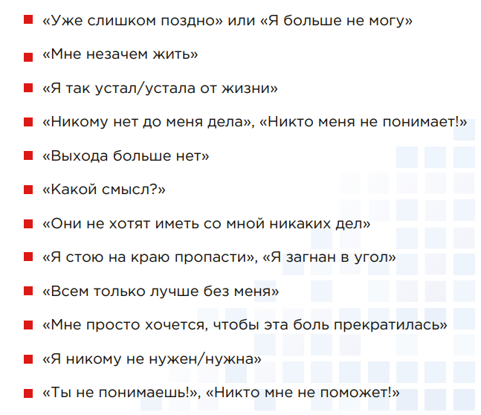
Пассивные суицидальные мысли
МАРКЕРЫ
(часто употребляемые фразы и речевые обороты)
Алгоритм действий ООУ
Направить к сотруднику психологической службы
Собрать информацию (учителей, мониторинг социальных сетей)
Информирование родителей (законных представителе)
Направление к профильному специалисту (службу), при необходимости
Собрать антикризисную группу из специалистов ООУ по психолого-педагогическому сопровождению
Контроль за психолого-педагогическим сопровождением

Slide 10
Антивитальные переживания и суицидальные мысли
Алгоритм действий
(кто рядом)
Алгоритм действий
в классе
Дать возможность «выплеснуть» эмоции (пусть плачет, кричит, топает и прочее)
Создания позитивного климата в классе
Мероприятия по жизнестойкости, стрессоустойчивости
Психопрофилактические мероприятия с родителями (законными представителями)
Вовлечение несовершеннолетнего в активную социальную деятельность, эмоциональная поддержка
Выражать поддержку (обязательно обращаться по имени)
Активное слушание (открыто обсуждать проявляющие эмоции)
Обучение навыкам управлению эмоциями
Стимулирование социального взаимодействия

Slide 11
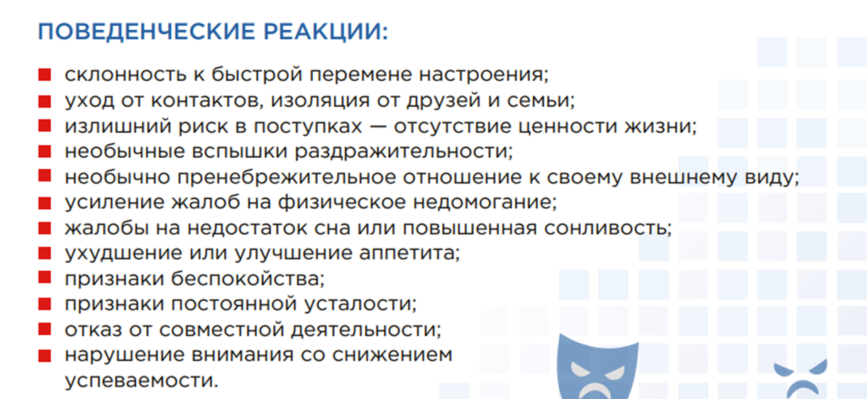

Суицидальные замыслы
СИМПТОМЫ СУИЦИДАЛЬНЫХ ЗАМЫСЛОВ

Slide 12
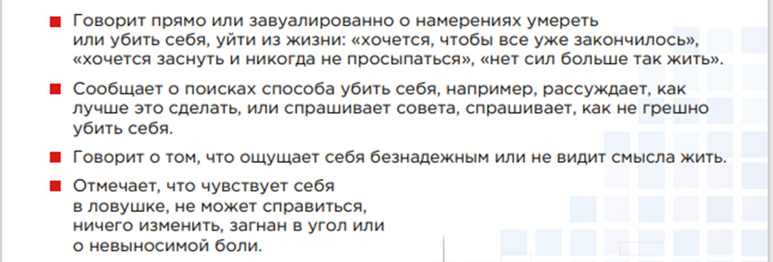

Суицидальные намерения

Slide 13
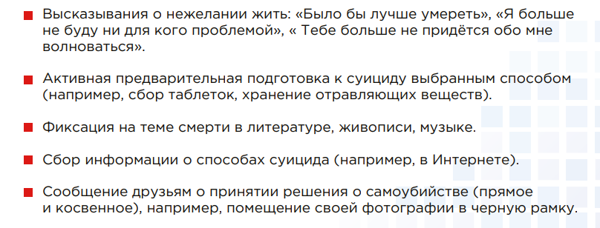
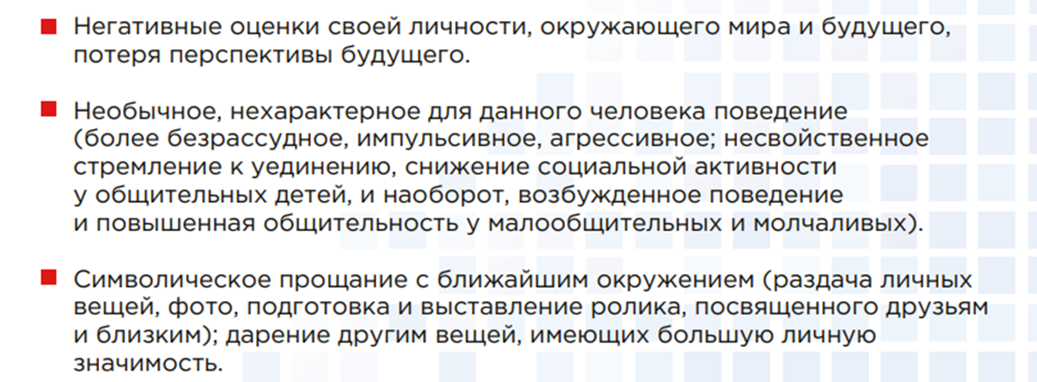

Суицидальные намерения

Slide 14
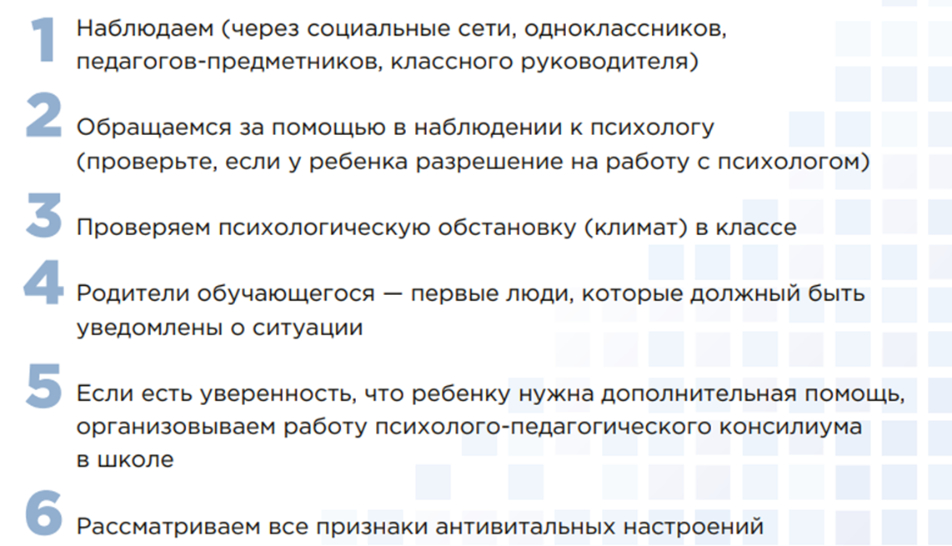

Суицидальные мысли и намерения
Алгоритм действий ООУ

Slide 15
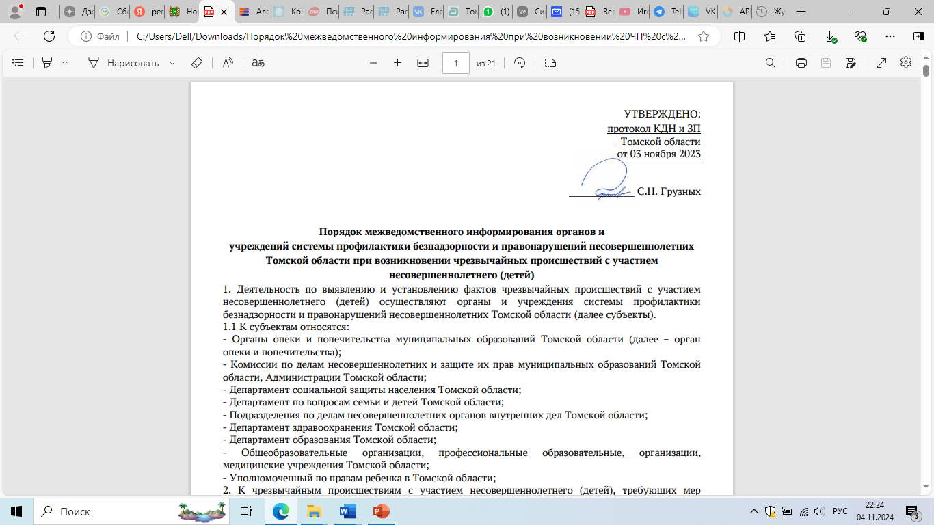
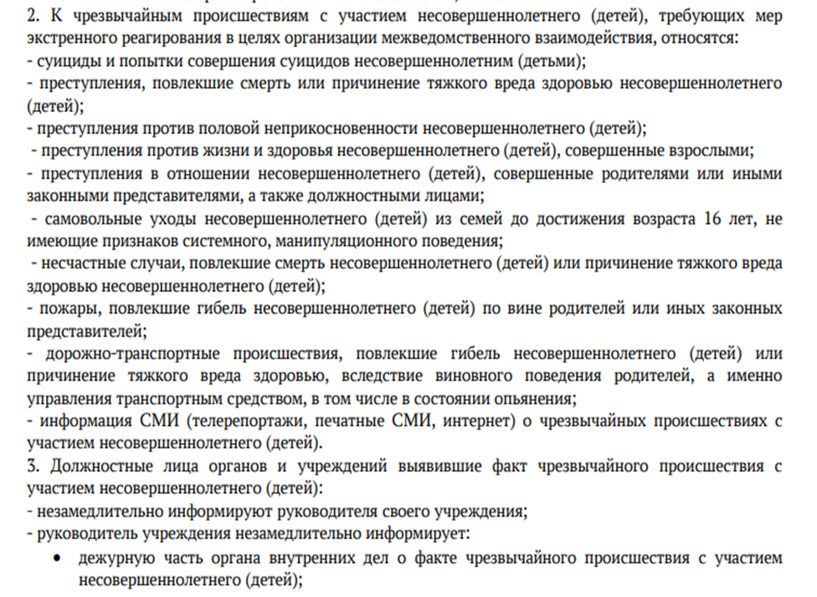
Порядок межведомственно взаимодействия при ЧС

Slide 16
На основании порядка межведомственного информирования
Должностные лица органов и учреждений, выявившие факт чрезвычайного происшествия с участием несовершеннолетнего (детей):
1. незамедлительно информируют руководителя своего учреждения;
2. руководитель учреждения незамедлительно информирует:
- дежурную часть органа внутренних дел о факте чрезвычайного происшествия с участием несовершеннолетнего (детей);
- телефонограммой, либо по факсимильной связи, либо по электронной почте, либо с использованием иных средств связи и доставки, обеспечивающих фиксирование извещения, информирует департамент образования администрации Города Томска, опеки и попечительства и комиссии по делам несовершеннолетних и защите их прав, об имеющейся предварительной информации по факту чрезвычайного происшествия с участием несовершеннолетнего (детей);
- в течение суток с момента выявления факта чрезвычайного происшествия направляют в муниципальные органы системы профилактики служебное сообщение на бумажном носителе.

Slide 17
Попытка суицида
Алгоритм действий ООУ
Алгоритм действий
в классе
организация психологической поддержки несовершеннолетнему и близкому окружению, свидетелям суицидальной попытки
Наблюдение за эмоциональным состояние обучающего
взаимодействие с родителями (законными представителями)
Создание благоприятно климата в классе
организация антикризисной группы в ООУ
Поддержка, в том числе от близкого детского окружения
обращения в профильные организации / службы,. специалистам
Формирование позитивного образа будущего
общие мероприятия для обучающихся на жизнестойкость (класс, параллель)
Вовлечение в активную социальную деятельность
общие просветительские мероприятия для педагогов ООУ, родителей (законных представителей)
Взаимодействие с родителями (законными представителями)

Slide 18
Индивидуальная форма работы: При индивидуальной форме работы, направленной на оценку состояния при аутоагрессии деструктивного характера, беседа обычно проводится по следующим этапам.
Этапы беседы | Главные задачи этапа | Используемые приемы
Начальный этап | Установление эмоционального контакта с собеседником, взаимоотношений «сопереживающего партнерства» | «Сопереживание», «Эмпатийное выслушивание»
Второй Этап | Установление последовательности событий, которые привели к кризисной ситуации; снятие ощущения безвыходности ситуации | «Преодоление исключительности ситуации», «Поддержка успехами и достижениями», «Структурирование беседы», «Постоянное внимание к содержанию», «Определение конфликта»
Третий этап | Совместное планирование деятельности по преодолению кризисной ситуации | «Интерпретация», «Планирование», «Удержание паузы», «Фокусирование на ситуации»
Заключите льный этап | Окончательное формулирование плана деятельности; активная психологическая поддержка | Логическая аргументация», «Рациональное внушение уверенности»

Slide 19
Постараться нормализовать собственное эмоциональное состояние: исключить у себя панику и другие осложняющие реакции.
Уделять все внимание собеседнику, смотреть прямо на него, расположившись удобно, без напряжения напротив него (не через стол).
Вести беседу так, будто вы обладаете неограниченным запасом времени и важнее этой беседы для вас сейчас ничего нет. В процессе беседы целесообразно не вести никаких записей, не посматривать на часы, не выполнять какие-либо «попутные» дела.
Основные принципы разговора с человеком,
находящимся в кризисном состоянии
Учитывать, что нотации, уговаривания, менторский тон речи не эффективны и вредны (это лишь убедит подростка, что взрослый, который с ним разговаривает, его не понимает).
Нельзя приглашать на беседу подростка через третьих лиц (лучше сначала встретиться как бы невзначай, обратиться с какой-либо несложной просьбой или поручением, чтобы был повод для встречи). При выборе места беседы главное, чтобы не было посторонних лиц (никто не должен прерывать разговор, сколько бы он ни продолжался).
Дать возможность собеседнику высказаться, не перебивая его, и говорить только тогда, когда перестанет говорить он.

Slide 20
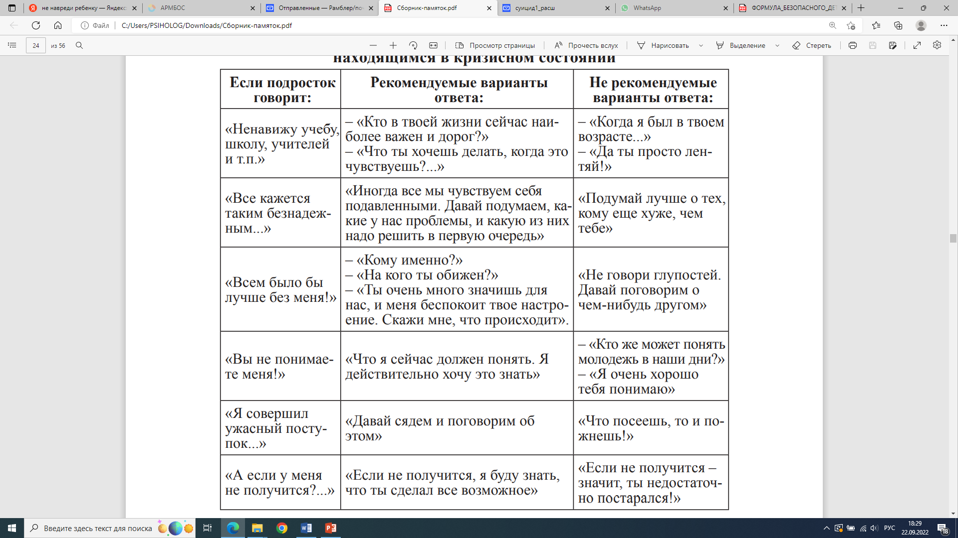
Структура разговора и примеры фраз для первичного прояснения намерений и оказания эмоциональной поддержки
Примеры ведения диалога с человеком,
находящимся в кризисном состоянии
Начало разговора: «Мне показалось, что в последнее время ты выглядишь расстроенным, у тебя что-то случилось?»
Прояснение намерений: «Бывало ли тебе так тяжело, что не хотелось жить/хотелось, чтобы это все поскорее закончилось?»
3. Активное слушание. Пересказать то, что собеседник рассказал вам, чтобы он убедился, что вы действительно поняли суть услышанного и ничего не пропустили мимо ушей: «Правильно ли я понял(а), что …?»
Расширение перспективы: «Давай подумаем, какие могут быть выходы из этой ситуации? Как ты раньше справлялся с трудностями? Чтобы ты сказал, если бы на твоем месте был твой друг?»
Нормализация, вселение надежды: «Иногда мы все чувствуем себя подавленными, неспособными что-либо изменить, но потом это состояние проходит».

Slide 21
ПОМНИТЕ
1. То, что взрослому кажется пустяком, для ребёнка может быть поводом для очень серьёзных душевных переживаний.
2. У подростков ещё недостаточно жизненного опыта для конструктивного решения проблем, им может показаться, что уход из жизни – лучший выход из кризисной ситуации.
3. Близкое окружение может помочь ребёнку, если вовремя заметят у него признаки кризисного состояния и поговорят с ним.
4. Дети очень редко напрямую просят им помочь или поговорить с ними, гораздо чаще они делают это косвенным образом, поэтому будьте внимательны к состоянию ребёнка и проявляйте искреннюю активную заинтересованность в его жизни.

Slide 22
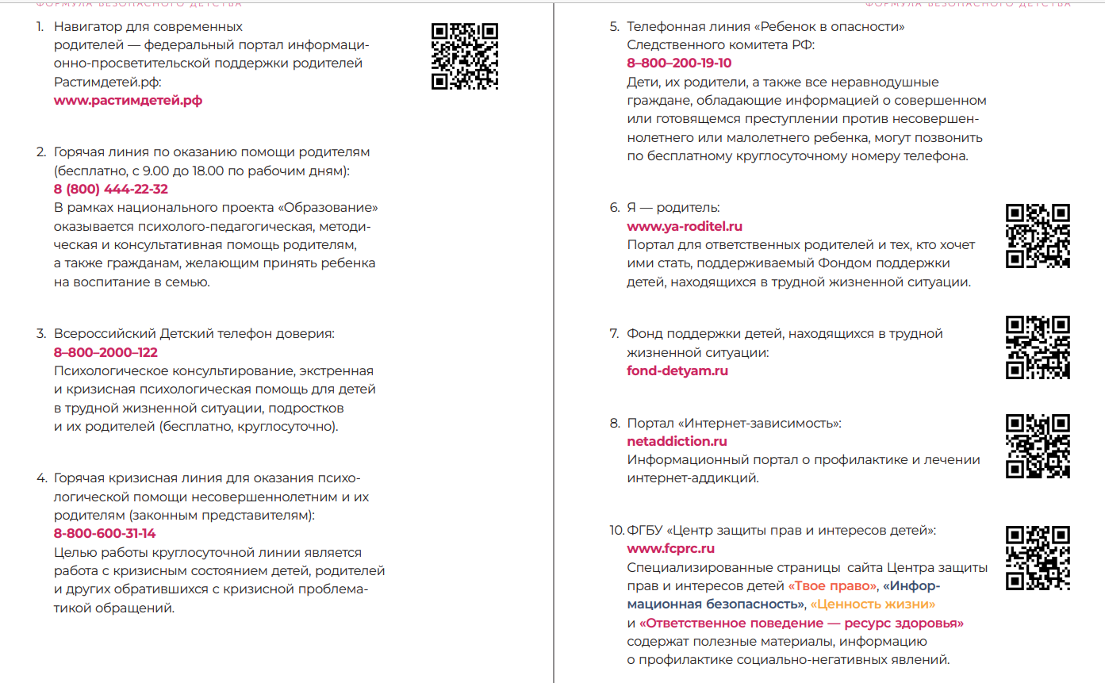

Slide 23



Муниципальное автономное образовательное
учреждение дополнительного образования
Дом детства и юношества «Факел» г. Томска
Официальный сайт
учреждения
Группа
Вконтакте
Адрес:
634012, г. Томск, пр. Кирова,60
Телефон:
(83822) 54-14-71, 54-28-60

